Slide 1

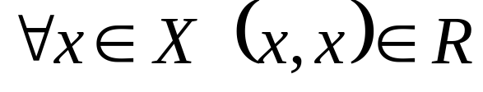
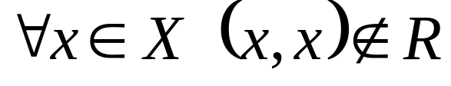
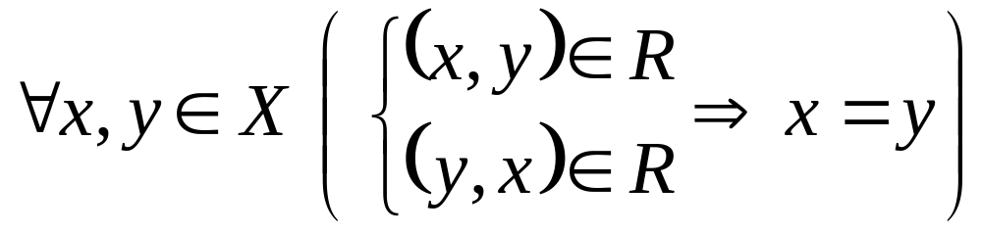
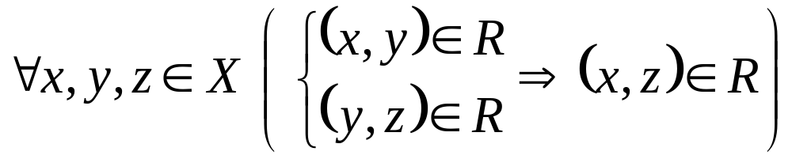
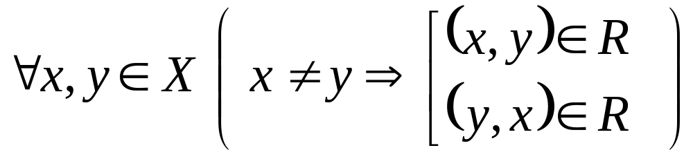
Бинарные отношения
Свойства отношений
Рефлексивность
Антирефлексивность
Симметричность
Антисимметричность
Несимметричность
Транзитивность
Полнота

Slide 2
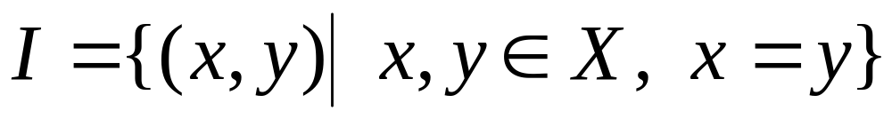
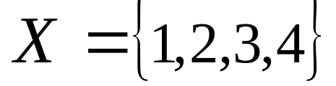
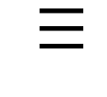
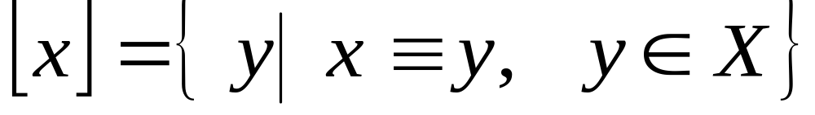
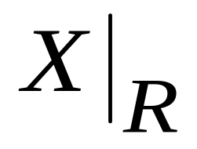
Бинарные отношения
Отношения эквивалентности
R - отношение эквивалентности, если оно рефлексивно, симметрично и транзитивно.
Класс эквивалентности
Фактор-множество
- множество различных классов эквивалентности по отношению R

Slide 3
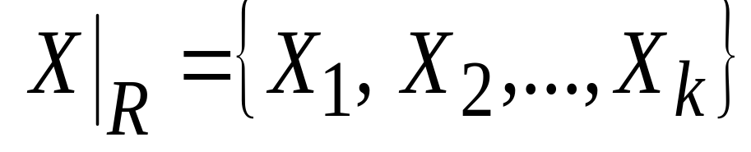
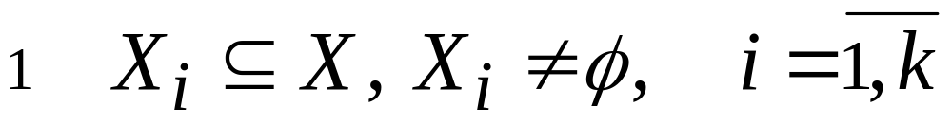
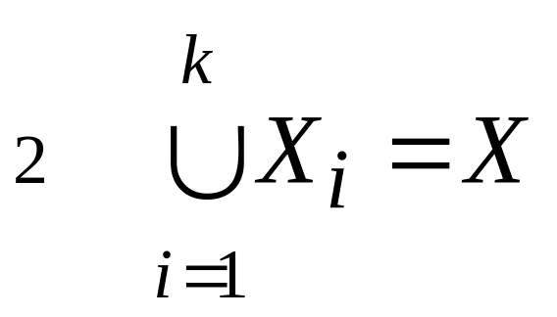
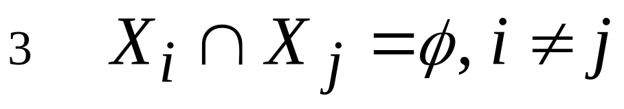
Отношения эквивалентности
Пусть R отношение эквивалентности на множестве Х. Тогда - разбиение множества Х .
Теорема 1
Дано:
Доказать:
Отношение R
рефлексивно
симметрично
транзитивно.
Р
С
Т

Slide 4
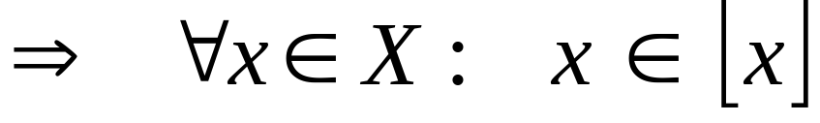
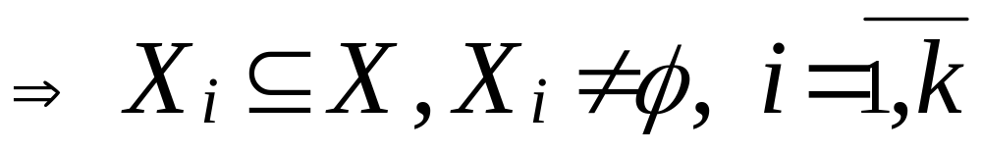
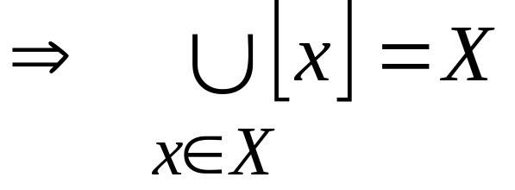
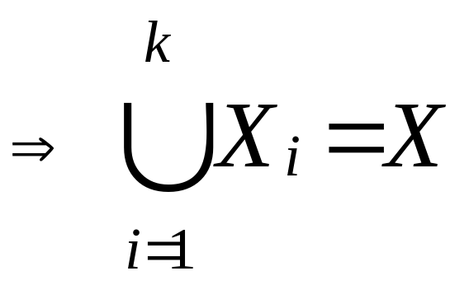
Отношения эквивалентности
Пусть R отношение эквивалентности на множестве Х. Тогда - разбиение множества Х .
Теорема 1
1
Р
2
1

Slide 5
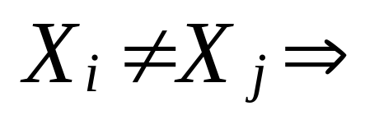
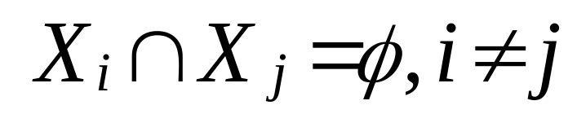
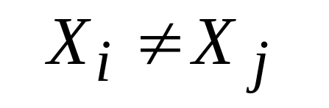
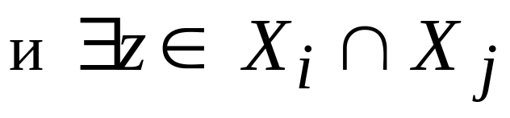
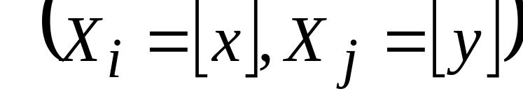
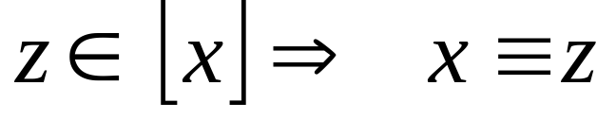
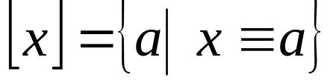
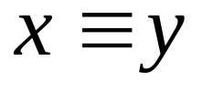
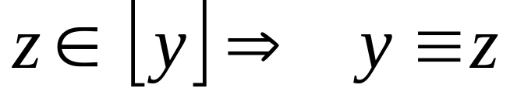
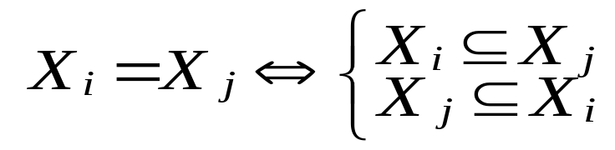
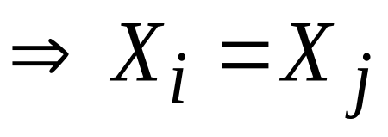
Отношения эквивалентности
(Продолжение доказательства теоремы 1 )
3
Доказать:
МОП
Пусть
С
Т

Slide 6
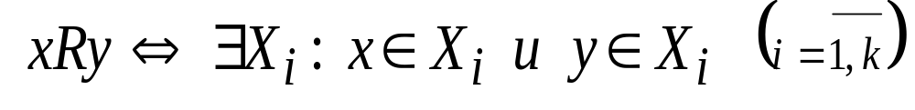
Отношения эквивалентности
Пусть R отношение эквивалентности на множестве Х. Тогда - разбиение множества Х .
Теорема 1
Теорема 2
Всякое разбиение множества Х порождает на этом множестве отношение эквивалентности

Slide 7
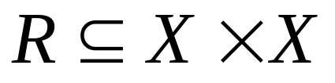
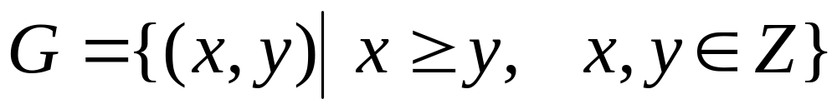
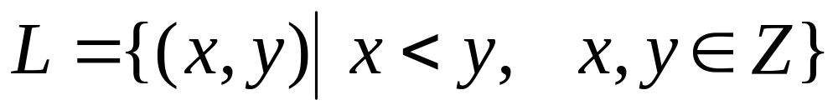
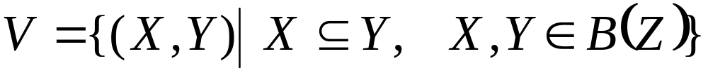
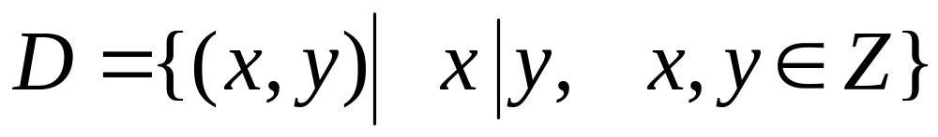
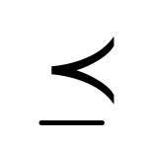
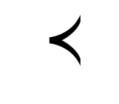
Отношения порядка
Примеры
Отношение R называется отношением порядка, если оно рефлексивно, антисимметрично и транзитивно.
Отношение R называется отношением строгого порядка, если оно антирефлексивно, несимметрично и транзитивно.

Slide 8
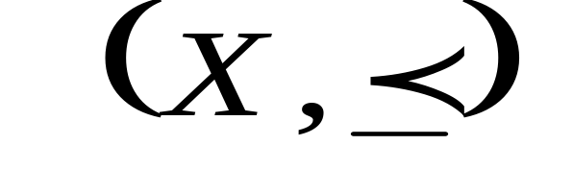
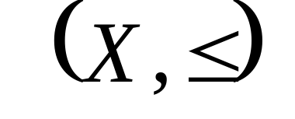
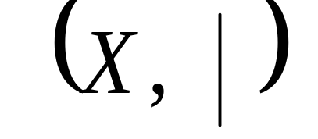
Частично упорядоченные множества
Множество с введенным на нем отношением порядка называется частично упорядоченным множеством (ч.у.м.)
Диаграмма Хассе
4
4
3
2
3
2
1
1

Slide 9

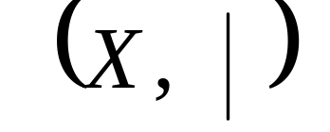
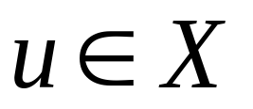
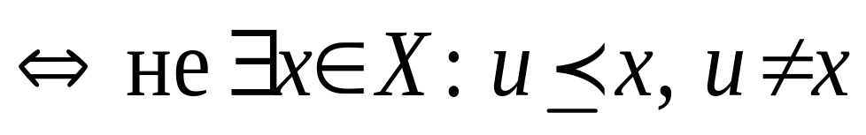
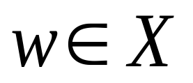
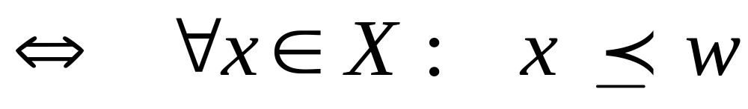
Частично упорядоченные множества
4
4
3
3
2
2
1
1
Элемент называется максимальным элементом ч.у.м.,
Элемент называется наибольшим элементом ч.у.м.,

Slide 10
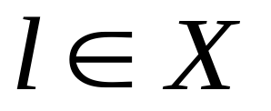
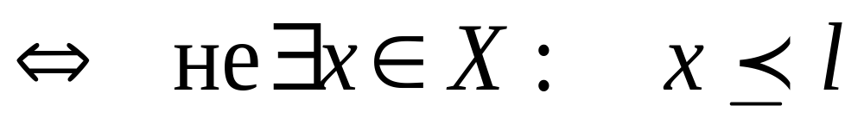
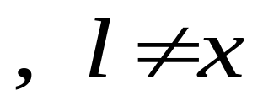
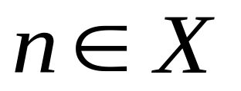
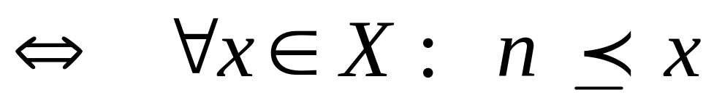
Частично упорядоченные множества
4
4
3
2
3
2
1
1
Элемент называется минимальным элементом ч.у.м.
Элемент называется наименьшим элементом ч.у.м.

Slide 11


Частично упорядоченные множества
4
Элемент называется максимальным элементом ч.у.м.
4
3
3
2
2
1
1
Теорема 3. Всякое конечное непустое частично упорядоченное множество имеет максимальный элемент
Теорема 3'. Всякое конечное непустое частично упорядоченное множество имеет минимальный элемент

Slide 12










Частично упорядоченные множества
Элемент называется наибольшим элементом ч.у.м.
Теорема 4. Всякое частично упорядоченное множество имеет не более одного наибольшего элемента
Док-во.
МОП
Пусть
- наибольшие элементы ч.у.м.
- наибольший,
АС
- наибольший,

Slide 13



Изоморфизм ч. у. м.
сохраняющая отношение порядка
Теорема 5. Всякое частично упорядоченное множество изоморфно некоторому подмножеству его булеана, упорядоченному отношением включения.

Slide 14











Изоморфизм ч. у. м.
Пример.
4
2
3
1

Slide 15





Изоморфизм ч. у. м.
Доказательство теоремы
Всякое ч.у.м. изоморфно некоторому подмножеству его булеана, упорядоченному отношением включения.
1
2
3
сохраняет отношение порядка

